Slide 1
Очень надеюсь вернуться к этому заданию и сделать вторую задачу после аттестации.

Slide 2
1. Готовим структуру
sudo su root
mkdir dockerFiles
nano dockerFiles/Dockerfile
cd dockerFiles

Slide 3
Содержание reqs.txt
docx2pdf==0.1.8
pypdf==3.13.0

Slide 4
Содержание Dockerfile
FROM python:3.12.0b4-alpine3.18
COPY ./reqs.txt /temp/reqs.txt
COPY ./*.docx /temp/
COPY ./main.py /main.py
RUN mkdir output
RUN pip install -r /temp/reqs.txt
CMD python main.py

Slide 5

Готовим новый образ из заготовки с сайта
docker build -t converter_pdf .

Slide 6
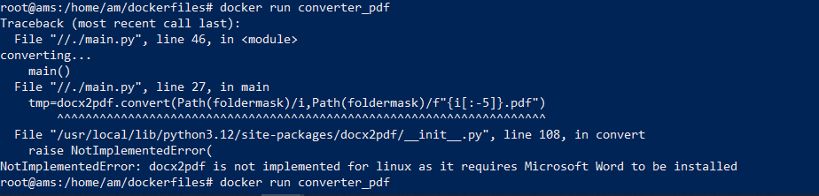
И всё зря ☹ не правильно выбрал решение задачи

Slide 7
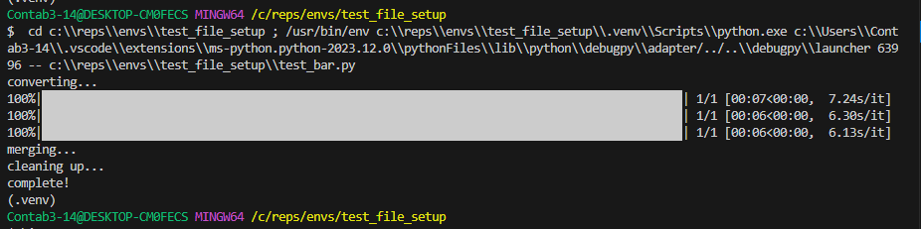
Но на винде то работает ☺ по крайней мере проблема не в контейнере

Slide 8
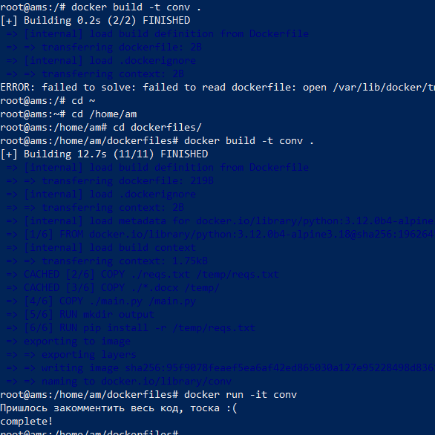
Proof-of-concept, запускаем почти пустой файл…работает

